Slide 1


第 六 章
数 理 统 计 的 基 本 概 念
与 抽样分布

Slide 2
电子元件寿命
某种电子元件的寿命是一个随机变量，但是它的分布函数未知。问：
（1）如何求出或近似求出分布函数F(x).
（2）如果只需要知道Ｘ的期望和方差，如何估计？
（3）如果人们根据以往的经验提出假设：X服从参数为β的指数分布 ，是接受还是否定？
从所研究的对象的全体元素中，随机地取一小部分进行观察，以观察到的数据为出发点，以概率论的理论为基础对问题进行估计和推断。
数理统计

Slide 3
数理统计要解决的两类问题
（1）抽取一小部分进行观察，应怎样抽法才能使获得的数据更具有代表性？抽多少才比较合理？这类问题称为试验设计。
（2）对获得的数据进行合理的处理和分析，从而对所关心的问题作出尽可能准确的推论。这个是统计推断问题。
对未知的参数（概率，期望和方差等）及未知概率分布（分布函数，概率密度或分布律）的估计问题。
对未知参数和概率分布的假设检验问题。

Slide 4
第6.1-6.2节
基本概念 样本数字特征
一、总体与个体
二、随机样本
三、分布函数与概率密度
四、统计量

Slide 5





一、总体与个体
一个统计问题总有它明确的研究对象.
研究对象的全体称为总体(母体)，
总体中每个成员称为个体.
总体
…
总体
考察国产 轿车的质量
研究某批灯泡的质量

Slide 6


在统计研究中，人们往往关心每个个体的一项(或几项)数量指标。这时，每个个体具有的数量指标的全体就是总体。今后我们所说的总体就是指研究的随机变量X可能取值的全体构成的集合。
灯泡的寿命
国产轿车每公里
的耗油量
所有国产轿车每公里耗油量的全体就是总体
该批灯泡寿命的全体就是总体

Slide 7

有限总体和无限总体
某工厂10月份生产的灯泡寿命所组成的总体中, 个体的总数就是10月份生产的灯泡数, 这是一个有限总体;
而该工厂生产的所有灯泡寿命所组成的总体可近似地看成一个无限总体, 它包括以往生产和今后生产的灯泡寿命.
实例
当有限总体包含的个体的总数很大时, 可近似地将它看成是无限总体.

Slide 8
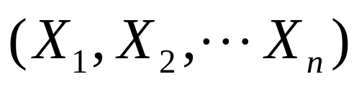

二、随机样本的定义
1. 样本的定义
为推断总体的分布及各种特征,按一定的规则从总体中抽取若干个体进行观察试验, 这一抽取过程称为“抽样”.所抽取的部分个体称为样本.通常记为
样本中所包含的个体数目n称为样本容量.
容量为n的样本可以看作n维随机变量.但是,一旦取定一组样本,得到的是n个具体的数 , 称此为样本的一次观察值, 简称样本值.

Slide 9
2. 简单随机样本
抽取样本的目的是为了利用样本对总体进行统计推断,这就要求样本能很好地反映总体的特性且便于处理.为此,需对抽样提出一些要求,通常有两条:
1. 代表性：X₁,X₂,…, X_{n}中每一个与所考察的总体X有相同的分布.
2. 独立性：X₁,X₂,…, X_{n}是相互独立的随机变量.
满足上述两条性质的样本称为简单随机样本.
获得简单随机样本的抽样方法称为简单随机抽样.

Slide 10
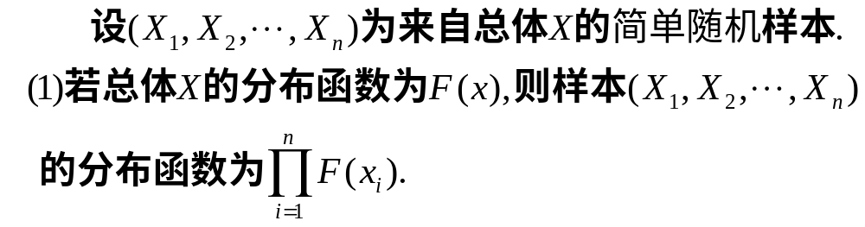
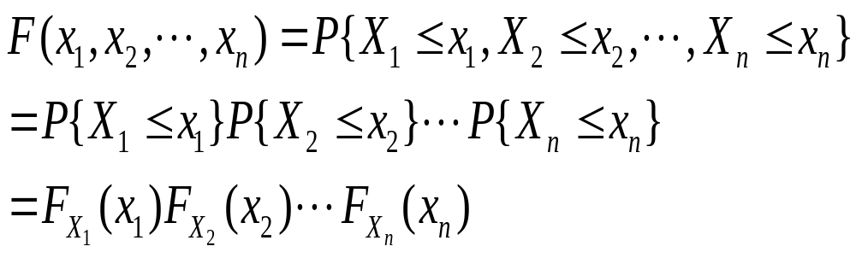
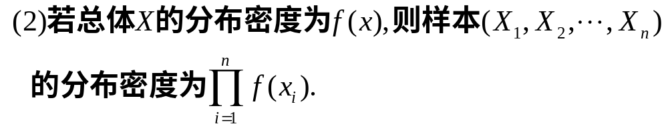
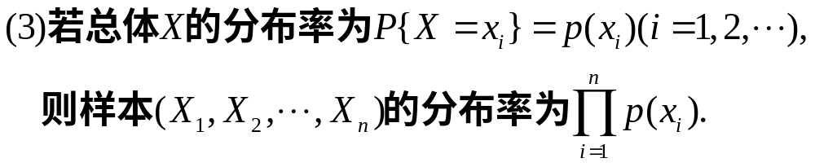
3.样本的分布
定理

Slide 11
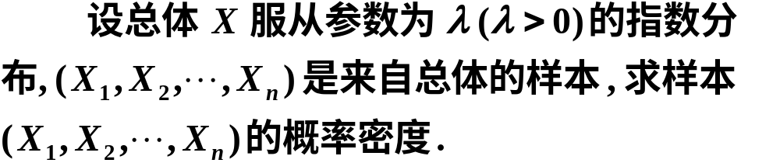
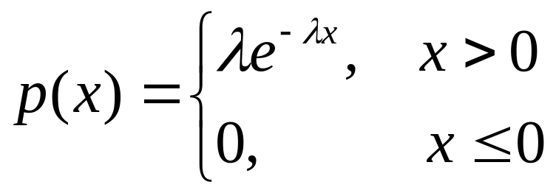

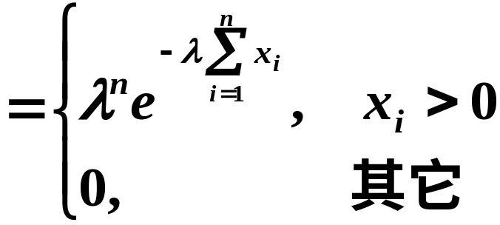
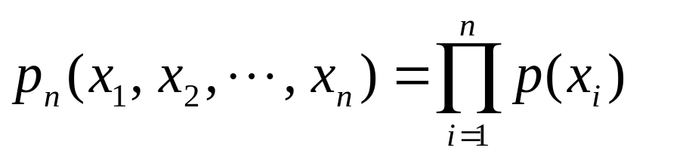
例1
解

Slide 12
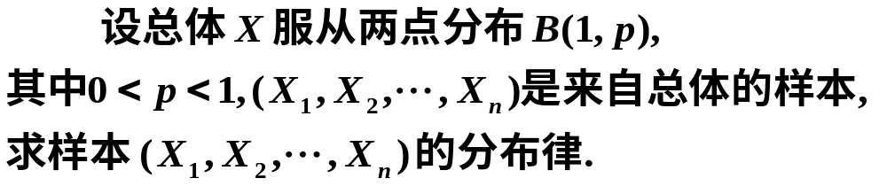

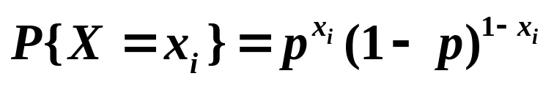


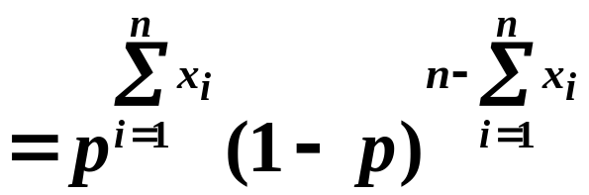
例2
解

Slide 13
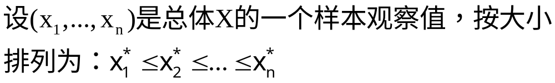
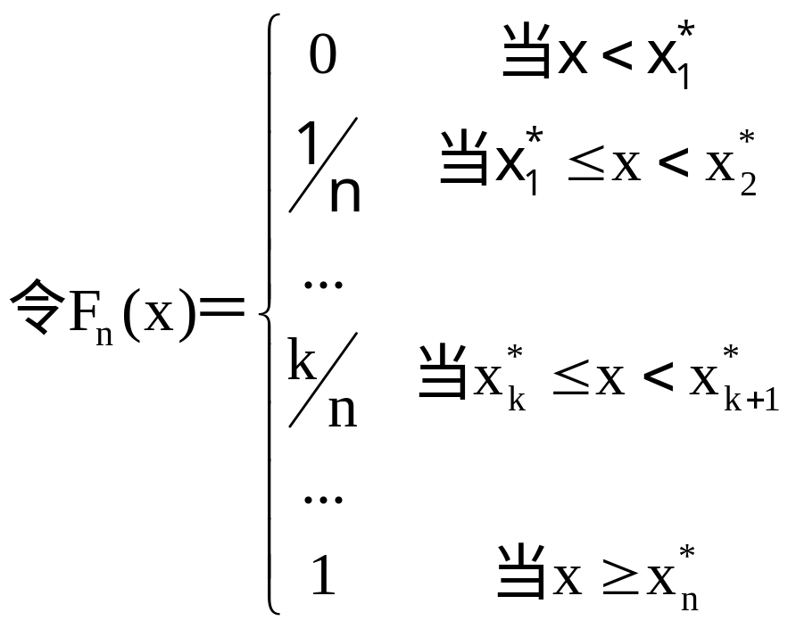
三、经验分布函数（样本分布函数）
总体是一个随机变量X，X的分布就是总体的分布，
X的分布函数就是总体的分布函数F(x)。

Slide 14
称F_{n}(x)为样本分布函数或经验分布函数。
F_{n}(x)的图形是
累积频率曲线。
它是跳跃上升的
一条阶梯曲线。
若观测值不重复，
跃度为1/n
若重复，按1/n的倍
数跳跃上升。

Slide 15
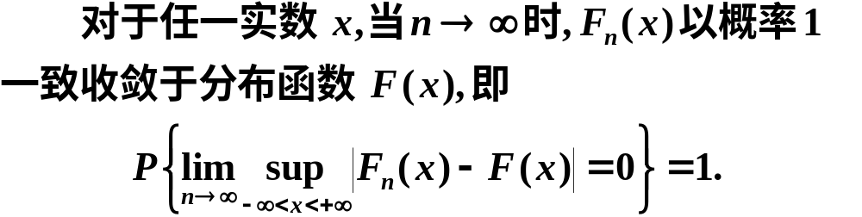
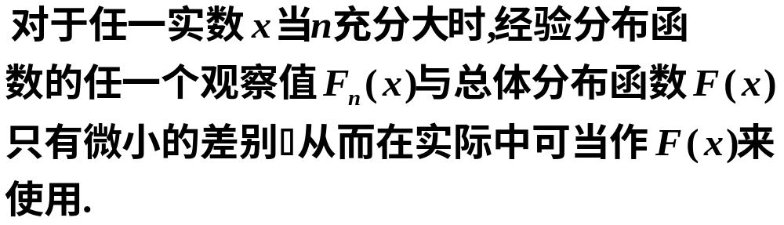
格里汶科定理

Slide 16
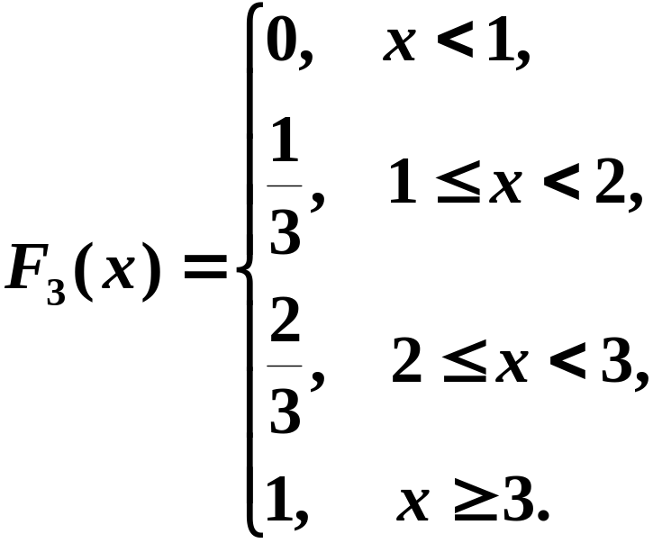
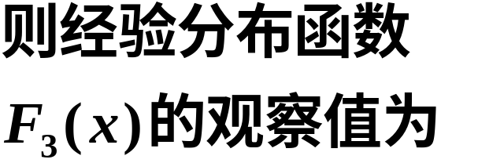
例1

Slide 17
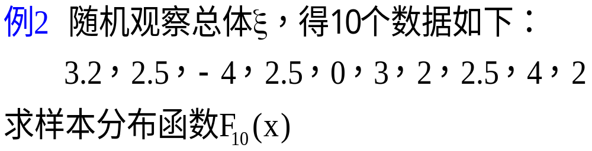
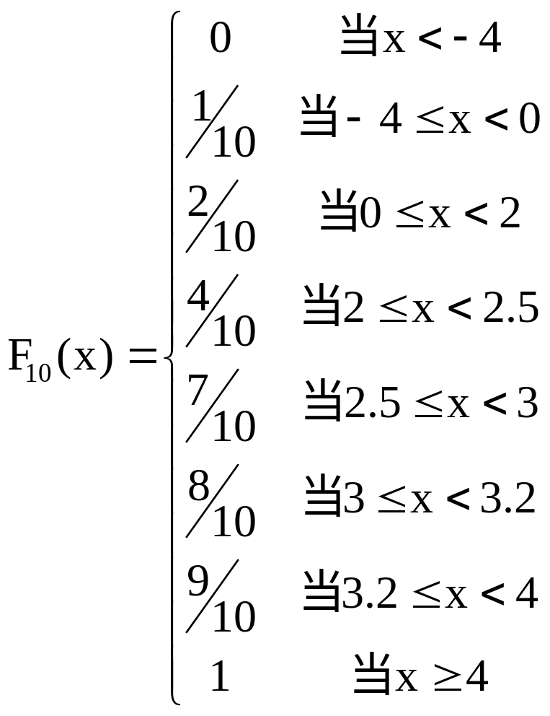
解：将数据由小到大排列为
-4<0<2=2<2.5=2.5=2.5<3<3.2<4
其样本分布函数为：

Slide 18

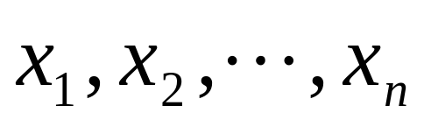
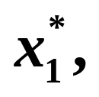
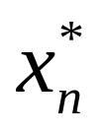
直方图法
设
是一个连续型随机变量，怎样根据样本值
近似地求出它的分布密度呢？
下面介绍一种近似地求其分布密度的图解法—直方图法，其步骤如下：
第一步，首先把所得的样本观察值
进行分组：
（1）找出
的最小值与最大值，
分别记为

Slide 19
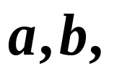
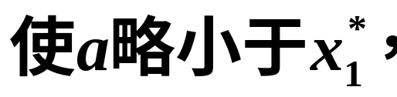
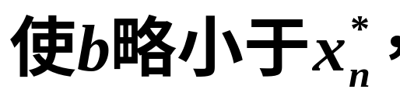
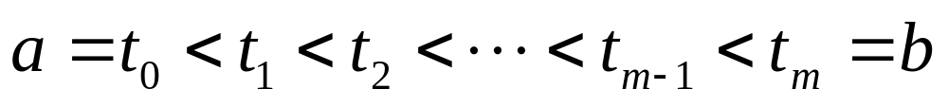

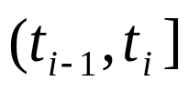


（2）选取
一般地，当
取为10～20，如果
n在100以内，则m
取5～12为宜．
（3）用唱票法确定样本观察值落入每个区间
的数目，称为频数，记为

Slide 20


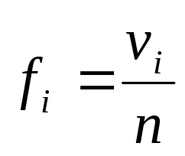
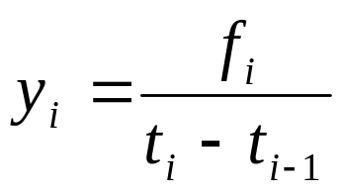





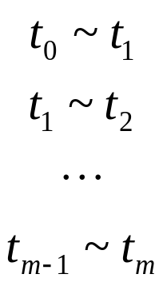
（4）算出样本观察值落入每个区间
的频率
（5）算出
（6）列表
区间

Slide 21
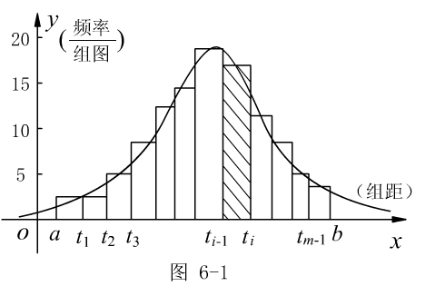
第二步，作直方图
这种图称直方图，它大致描述了总体X的概率分布情况，当n很大时，直方图上沿的曲线可作为X的近似分布密度曲线．

Slide 22
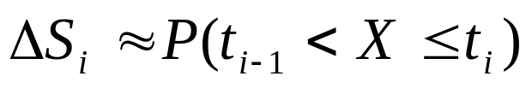
再回忆随机变量X的分布密度函数的直观意义，即曲边梯形的面积表示X在底边上取值的概率．我们得到
即图6－1的长方形面积近似等于同底边的曲边梯形面积．因此，有了直方图就可以大致画出X
的分布密度曲线：让曲线大致经过竖立着的长方形的“上边”．容易看出，样本容量n越大，分组越细（即m越大），则直方图越接近分布密度的“曲边梯形”．

Slide 23
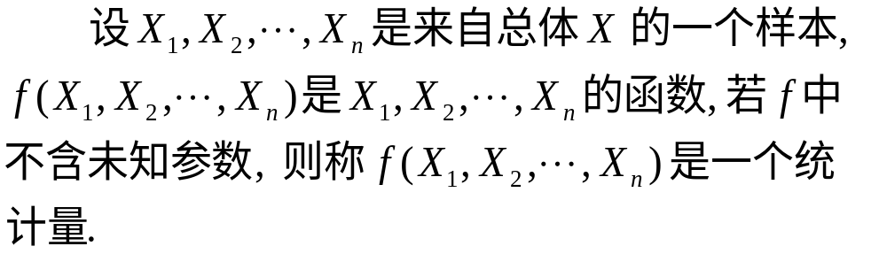
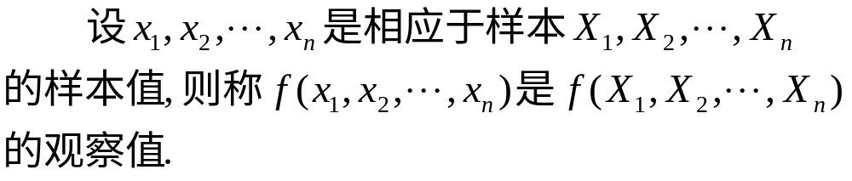
四、统计量
1. 统计量的定义

Slide 24
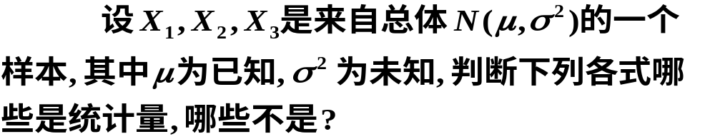

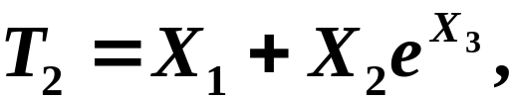
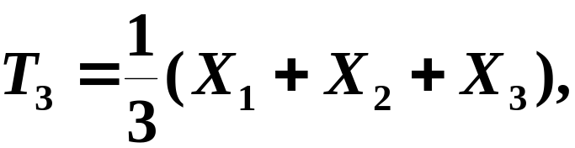


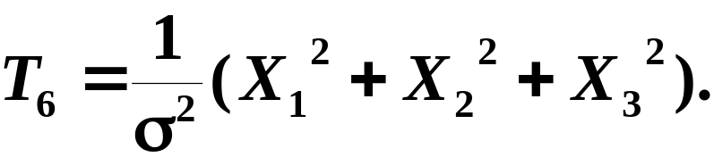
例1
是
不是

Slide 25
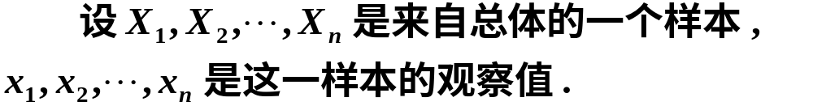
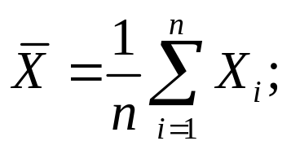
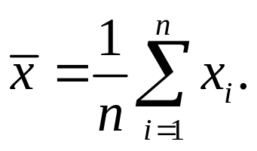
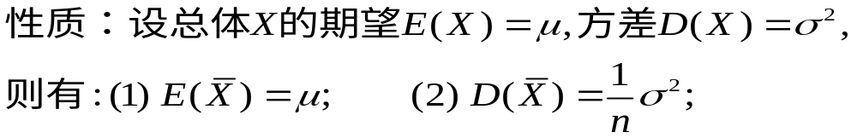
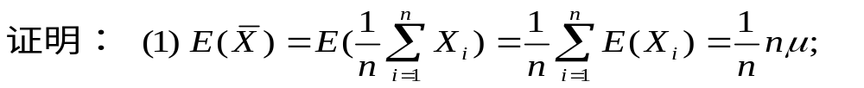
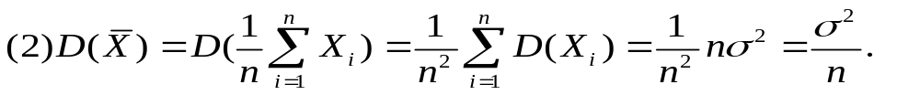
2. 几个常用统计量
(1)样本均值
其观察值

Slide 26
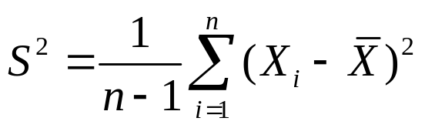
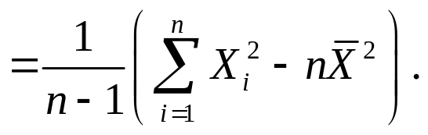
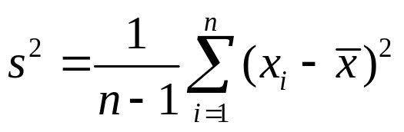
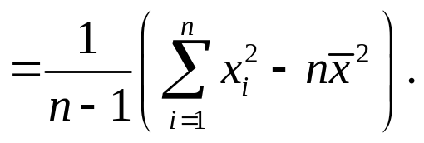
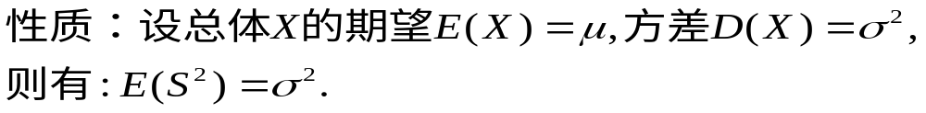






(2)样本方差
其观察值

Slide 27






(4) 样本 k 阶(原点)矩
观察值
(5)样本 k 阶中心矩
观察值

Slide 28

五、小结
有限总体
基本概念:
个体 总体
随机样本
无限总体
说明1 一个总体对应一个随机变量X, 我们将不区分总体和相应的随机变量, 统称为总体X.
说明2 在实际中遇到的总体往往是有限总体, 它对应一个离散型随机变量; 当总体中包含的个体的个数很大时, 在理论上可认为它是一个无限总体.

Slide 29
总体,样本,样本值的关系
总体(理论分布)
?
样本
样本值
统计是从手中已有的资料--样本值,去推断总体的情况--总体的分布F(x)的性质.
样本是联系二者的桥梁.
总体分布决定了样本取值的概率规律,也就是样本取到样本值的规律,因而可以由样本值去推断总体.

Slide 30


两个最重要的统计量:
样本均值
样本方差

